Slide 1


















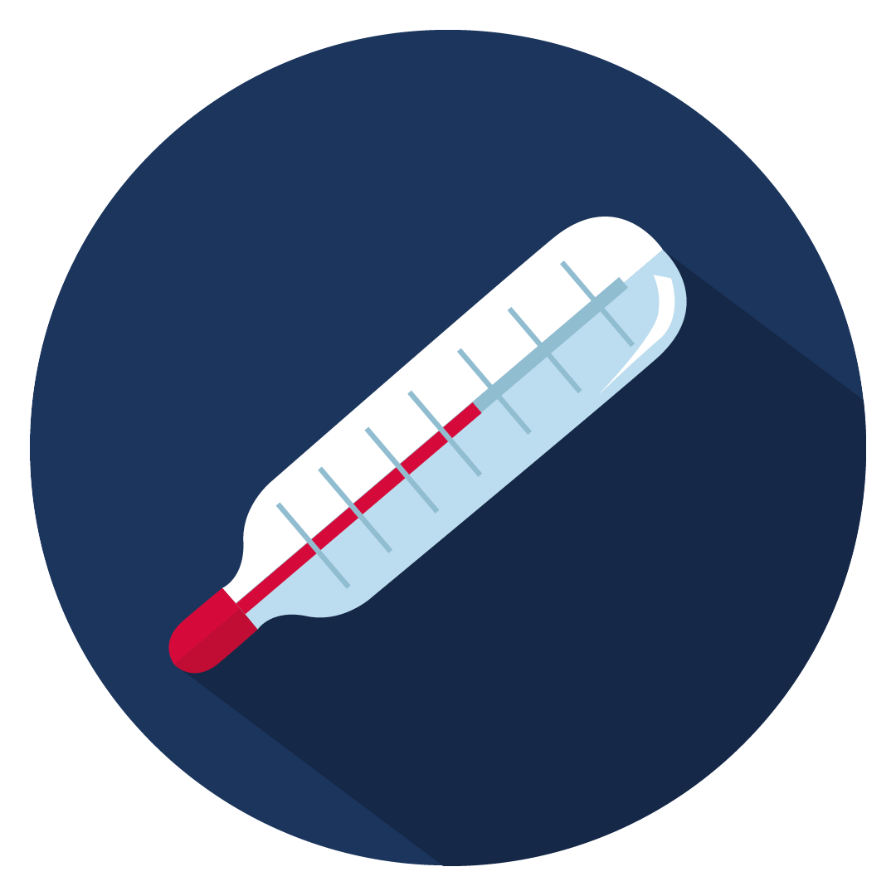


VALORACIÓN TÉCNICA DE LAS VACUNAS EN TIEMPO DE PANDEMIA
Agustín Portela.
Jefe de Área.
División de Productos Biológicos Terapias Avanzadas y Biotecnología
Responsable evaluación clínica de vacunas
NOMBRE AUTOR

Slide 2
Situación regulatoria actual vacunas COVID-19
Vacunas aprobadas:
  BiNtech/Pfizer y Moderna.
En Evaluación:
  Astra Zaneca/Oxford; Janssen
En desarrollo:
  Sanofi, Novavax.
LOS REQUISITOS DE APROBACIÓN DE LAS VACUNAS COVID-19 SON LOS MISMOS QUE PARA CUALQUIER OTRA VACUNA

Slide 3
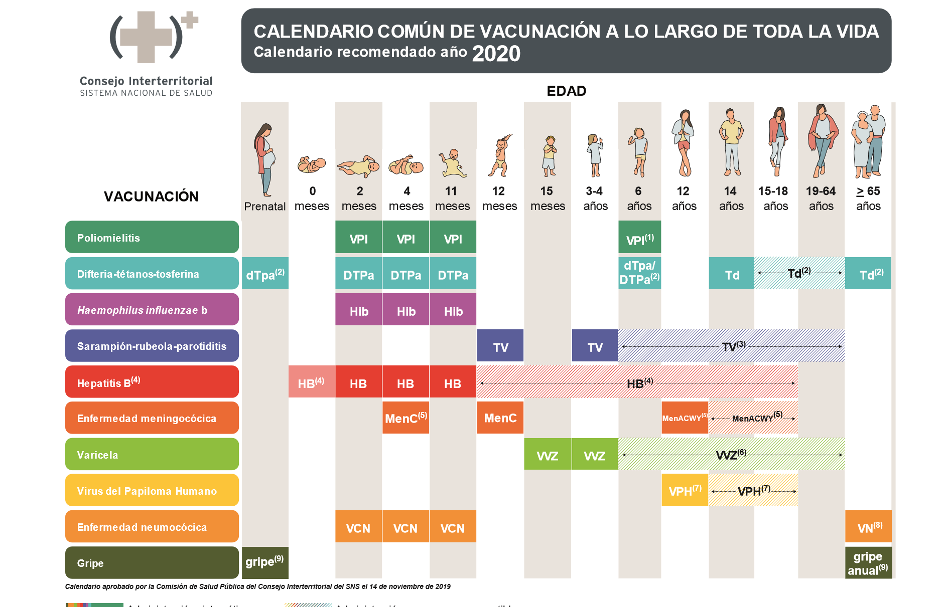
¿Cómo se ha llegado hasta aquí en menos de 1 año?
¿Qué ha influido en este desarrollo tan rápido?
Amplia experiencia previa en desarrollar vacunas seguras y eficaces
Todos sabían su función:
Investigadores: Diseñar
Fabricantes: Fabricar
Agencias de medicamentos: Evaluar

Slide 4
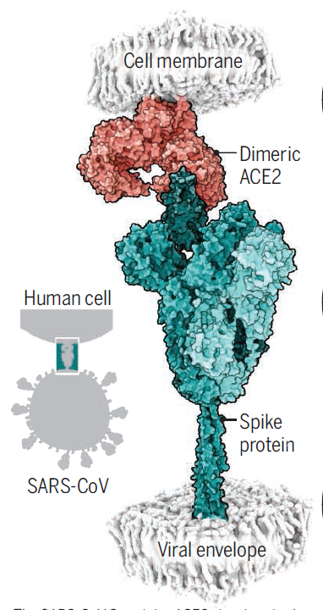
¿Cómo se ha llegado hasta aquí? No partíamos de cero
2) Identificación inmediata del antígeno a usar.
-Basados en datos de experimentación en animales con vacunas frente al SARS-1 y al MERS.
-Antígeno: proteína S (spike) (espícula).
    -Para la vacuna RSV hemos estado más de 30 años esperando encontrar el antígeno idóneo y aún no hay ninguna vacuna autorizada.
3) Experiencia preclínica amplia con plataformas mRNA adenovirus
4) Experiencia en humanos fase I/II (mRNA) y fase III (ya autorizadas) (adenovirus).

Slide 5
¿Cómo se ha llegado hasta aquí?. Trabajo en equipo
5)Interacción y comunicación de todos los actores:
Agencias de medicamentos
  EMA: Task force. Comunicación ágil con Compañías a nivel de asesoramiento de aspectos de calidad, preclínica, y clínica.
  ICMRA (International Coalition of Medicines Regulatory Authorities). Ejemplo: Competencia nacional:
      Acuerdo: posibilidad de solapar experimentación en animales y en humanos.
Gobiernos y otras organizaciones: Financiación, flexibilizar (p.ej: etiquetado)
Compañías: Han acelerado desarrollo de Ensayos Clínicos, y fabricación de dosis a riesgo (antes de la aprobación)

Slide 6
¿Cómo se ha llegado hasta aquí?. Buen diseño de EC
6)Diseño de EC en fase 3:
Reclutamiento de 40.000 personas (1:1 placebo:vacunado).
Eficacia en prevenir la COVID-19 de cualquier intensidad (leve, moderada, grave).
Al llegar a un número predeterminado de casos de covid-19 se “abre el ciego” para valorar la eficacia vacunal.
Al reclutar 40.000 sujetos, y para una misma tasa de ataque si se hubieran reclutado 10.000 se hubiera tratado 4 veces más tiempo en alcanzar el numero de casos.
No se pdodía haber valorado solo eficacia frente a enfermedad grave
Amplia base de datos de seguridad de 20.000 sujetos.

Slide 7
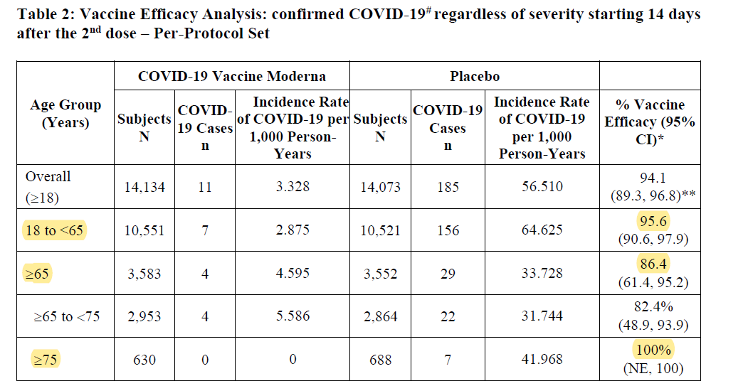
Un ejemplo: Vacuna Moderna. Ficha Técnica
25% mayores de 65 años.
Eficacia en mayores de 65 años
30 casos graves en placebo, 0 en vacunados
Reacciones adversa más comunes: Dolor sitio inyección (92%) fatiga (70%), dolor de cabeza (65%) mialgia (61%), artralgia (46%)y escalofríos

Slide 8
DURACIÓN DE LA PROTECCIÓN VACUNAL
NUNCA SE SABE CUANDO SE AUTORIZA LA VACUNA
Número casos COVID-19
Toda la población vacunada
Tiempo
Dic-2020
Dic-2021
Vigilancia Epidemiológica (Salud Pública)
Si hay un aumento de casos por fallo de la vacuna se verá si está asociado a una vacuna particular, y en su caso, se administrará una dosis extra de vacuna para controlar el brote.

Slide 9





¡Muchas gracias por vuestro interés!

